Slide 1





)
)
)
BÀI 1: VECTƠ VÀ CÁC PHÉP TOÁN VECTƠ TRONG KHÔNG GIAN (TIẾT 1)
)
)
)
)
)
)
)
)
)
)
)
)
)
)
)

Slide 2
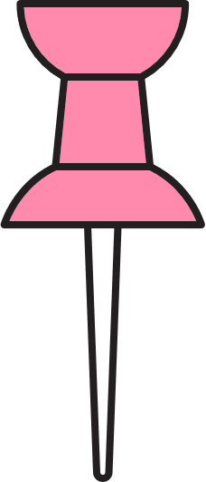

NỘI DUNG TIẾT HỌC
I.
VECTƠ TRONG KHÔNG GIAN.
VECTƠ TRONG KHÔNG GIAN

Slide 3






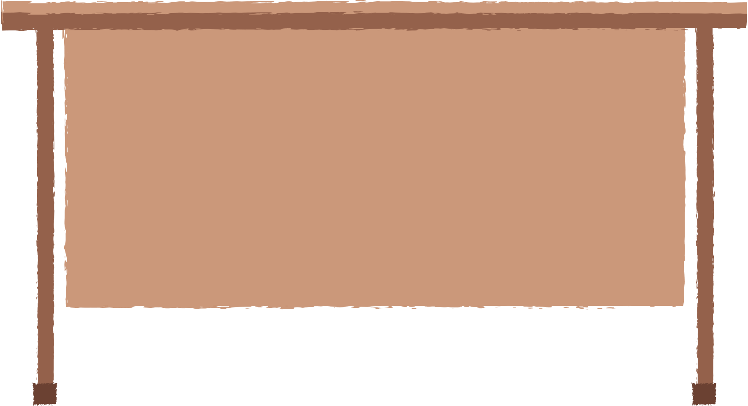

HOẠT ĐỘNG KHỞI ĐỘNG

Slide 4
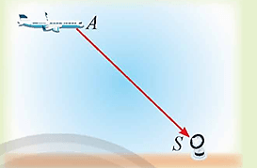
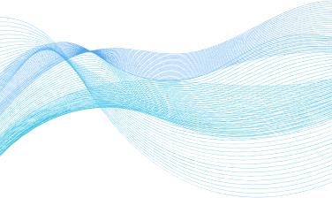
Trong không gian, làm thế nào để biểu diễn độ dịch chuyển tín hiệu vô tuyến từ máy bay đến trạm kiểm soát trên mặt đất.
Lời giải
Dùng đoạn thẳng có hướng chỉ từ vị trí A của máy bay đến vị trí S của trạm kiểm soát.

Slide 5
)
)
)
)
HÌNH THÀNH KIẾN THỨC MỚI
)
)
)
)
)
)
)
)
)
)
)
)
)
)

Slide 6




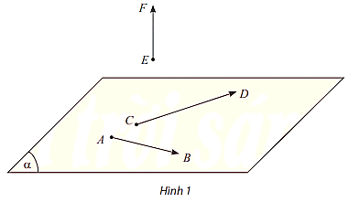
HOẠT ĐỘNG 1
Nhắc lại định nghỉa vectơ trong mặt phẳng.
Có thể định nghĩa vectơ trong không gian như đã
định nghĩa vectơ trong mặt phẳng không?
Lời giải
Vectơ là một đoạn thẳng có hướng, nghĩa là đã chỉ ra điểm đầu và điểm cuối.
Ta có thể định nghĩa vectơ trong không gian như đã định nghĩa vectơ trong mă̆t phẳng bằng cákh sử dưg đoąn thẳng có hướng trong không gian.

Slide 7



Định nghĩa
Vectơ trong không gian là một đoạn thẳng có hướng.

Slide 8
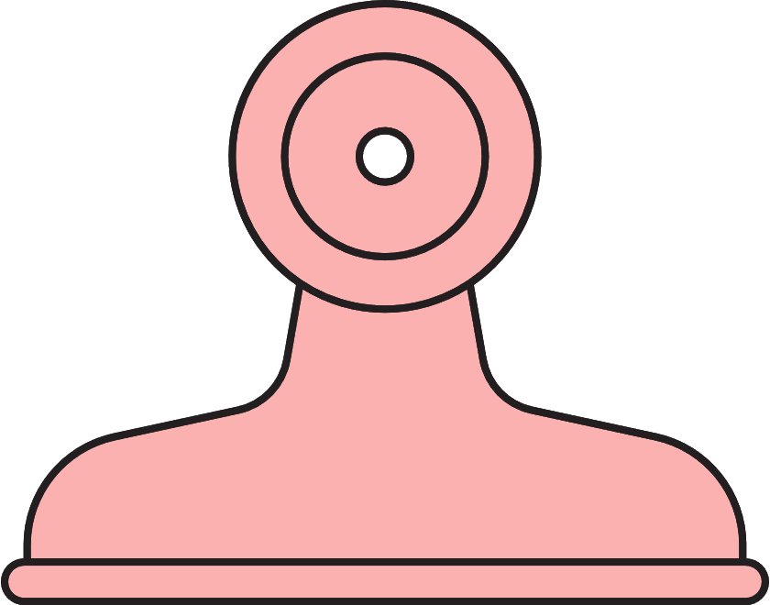
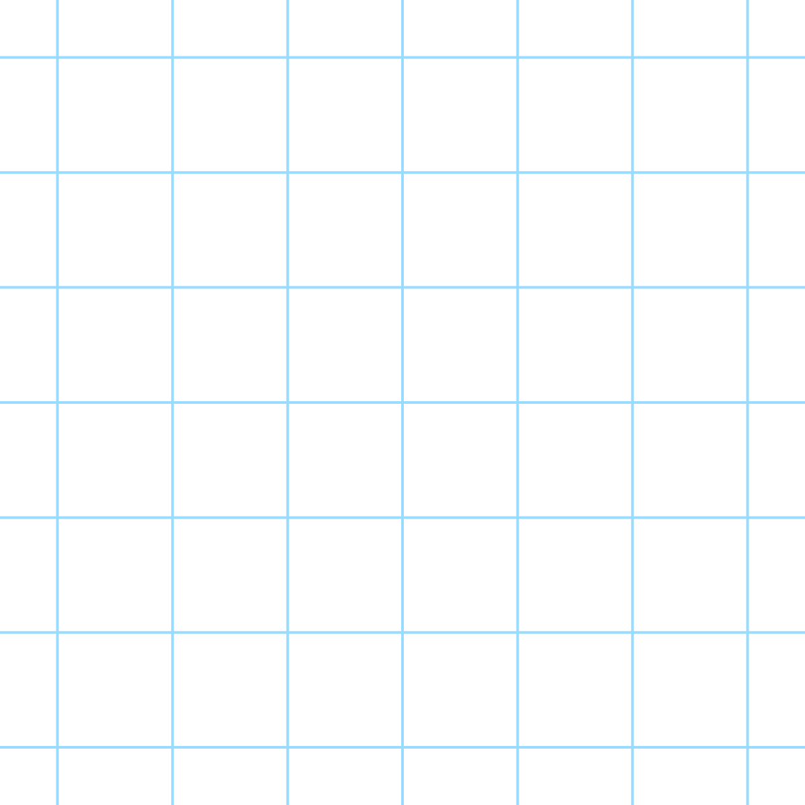



CHÚ Ý!
Kí hiệu $\vec{AB}$ chỉ vectơ có điểm đầu $A$, điểm cuối $B$.
Nếu không cần chỉ rõ điểm đầu và điểm cuối thì vectơ còn được kí hiệu là $\vec{u},\vec{v},\vec{x},\vec{y},…$

Slide 9
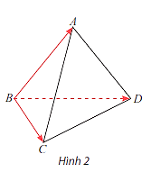

Ví dụ 1:
Cho hình tứ diện $ABCD$. Hãy chỉ ra các vectơ có điểm đầu là $B$ và điểm cuối là các đỉnh còn lại của hình tứ diện.
Lời giải
Ta có ba vectơ $\vec{BA},\vec{BC},\vec{BD}$ có điểm đầu là $B$ và điểm cuối là các đỉnh còn lại của hình tứ diện.

Slide 10


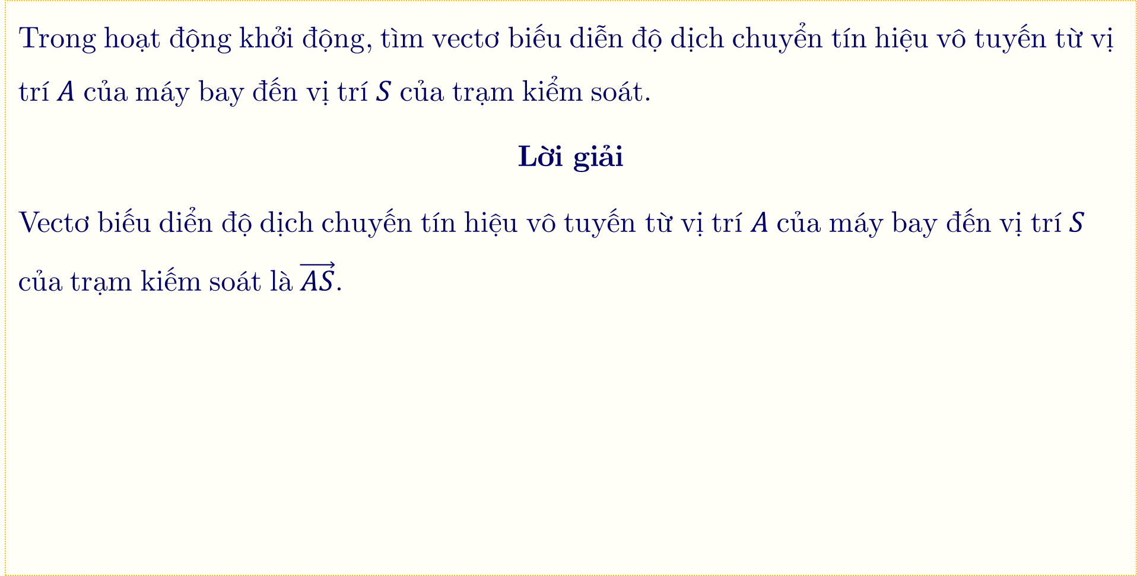
Thực Hành 1:
Trong hoạt động khởi động, tìm vectơ biếu diễn độ dịch chuyển tín hiệu vô tuyến từ vị trí $A$ của máy bay đến vị trí $S$ của trạm kiểm soát.
Lời giải
Vectơ biếu diển độ dịch chuyến tín hiệu vô tuyến từ vị trí $A$ của máy bay đến vị trí $S$ của trạm kiếm soát là $\vec{AS}$.

Slide 11
Định nghĩa
Trong không gian, các khái niệm có liên quan đến vectơ như giá của vectơ; độ dài của vectơ; hai vectơ cùng phương, cùng hướng, ngược hướng, bằng nhau, đối nhau; vectơ-không được định nghĩa tương tự như trong mặt phẳng.

Slide 12

CHÚ Ý!
Trong không gian, cho điểm $O$ và vectơ $\vec{a}$, tồn tại duy nhất điểm $M$ để $\vec{OM}=\vec{a}$.
Tài liệu được chia sẻ bởi Website VnTeach.Com
https://www.vnteach.com

Slide 13
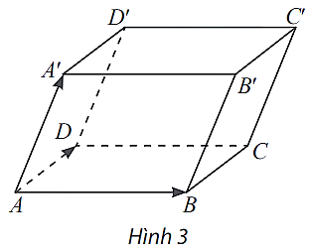

Ví dụ 2:
Cho hình hộp $ABCD⋅A^{′}B^{′}C^{′}D^{′}$ (Hình 3).
a) Giá của ba vectơ $\vec{AB},\vec{AD},\vec{AA^{′}}$ có cùng nằm trong một mặt phẳng không?
b) Tìm các vectơ bằng vectơ $\vec{AB}$.
c) Tìm các vectơ đối của vectơ $\vec{AD}$.

Slide 14
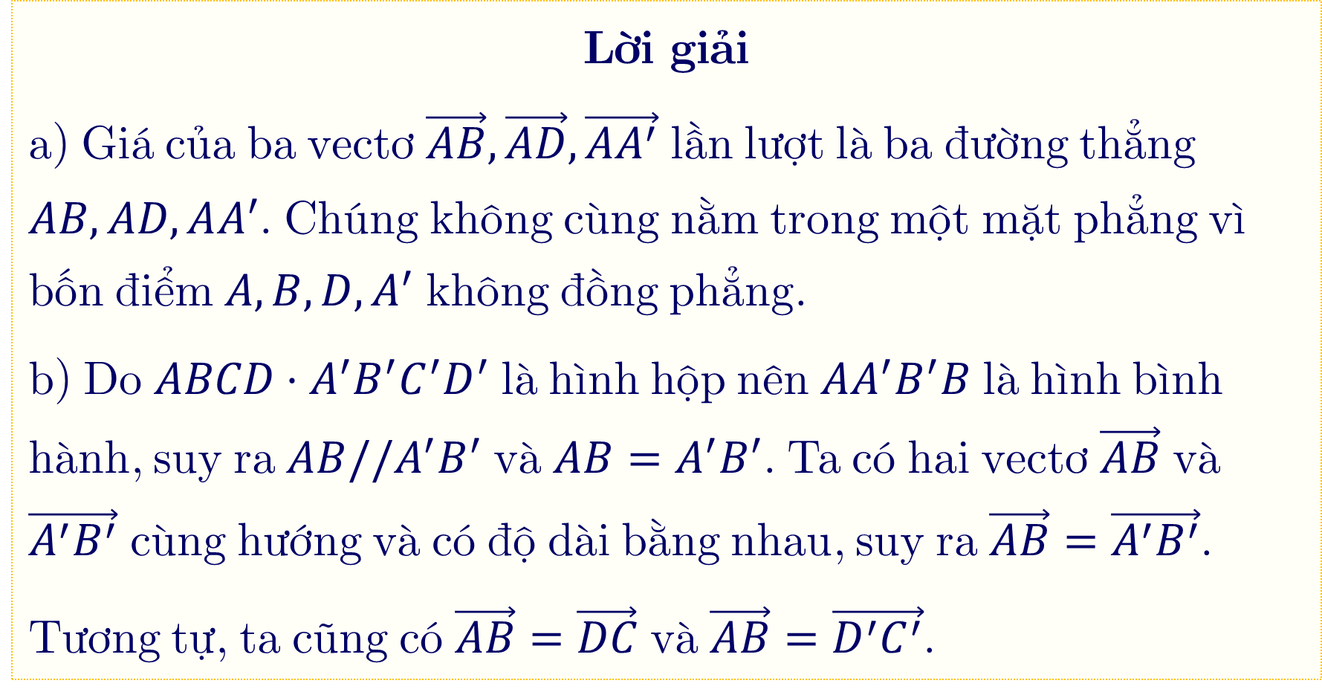
Ví dụ 2:
Lời giải
a) Giá của ba vectơ $\vec{AB},\vec{AD},\vec{AA^{′}}$ lần lượt là ba đường thẳng $AB,AD,AA^{′}$. Chúng không cùng nằm trong một mặt phẳng vì bốn điểm $A,B,D,A^{′}$ không đồng phẳng.
b) Do $ABCD⋅A^{′}B^{′}C^{′}D^{′}$ là hình hộp nên $AA^{′}B^{′}B$ là hình bình hành, suy ra $AB//A^{′}B^{′}$ và $AB=A^{′}B^{′}$. Ta có hai vectơ $\vec{AB}$ và $\vec{A^{′}B^{′}}$ cùng hướng và có độ dài bằng nhau, suy ra $\vec{AB}=\vec{A^{′}B^{′}}$.
Tương tự, ta cũng có $\vec{AB}=\vec{DC}$ và $\vec{AB}=\vec{D^{′}C^{′}}$.

Slide 15
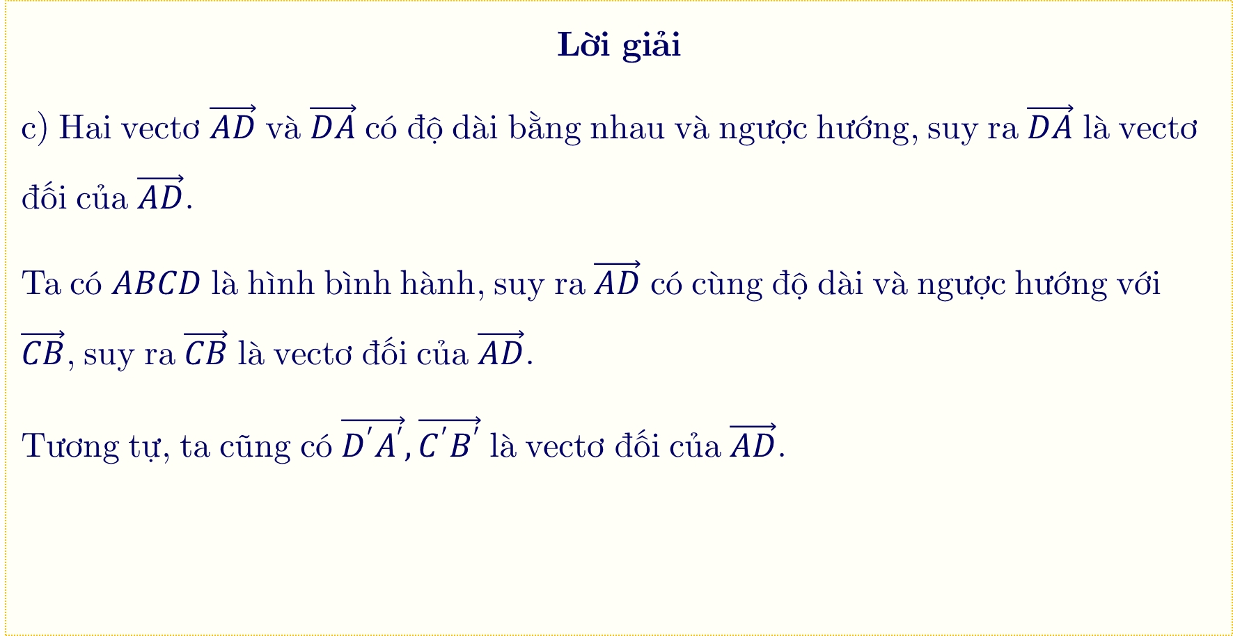
Ví dụ 2:
Lời giải
c) Hai vectơ $\vec{AD}$ và $\vec{DA}$ có độ dài bằng nhau và ngược hướng, suy ra $\vec{DA}$ là vectơ đối của $\vec{AD}$.
Ta có $ABCD$ là hình bình hành, suy ra $\vec{AD}$ có cùng độ dài và ngược hướng với $\vec{CB}$, suy ra $\vec{CB}$ là vectơ đối của $\vec{AD}$.
Tương tự, ta cũng có $\vec{D^{′}A^{′}},\vec{C^{′}B^{′}}$ là vectơ đối của $\vec{AD}$.

Slide 16
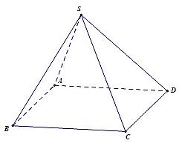

Thực hành 2
Cho hình chóp tứ giác đều S.ABCD.
a) Chỉ ra các vectơ có điểm đầu là $S$ và điểm cuối là các đỉnh của đa giác đáy.
b) Tìm các vectơ có độ dài bằng độ dài của vectơ $\vec{SA}$.
c) Tìm các vectơ đối của vectơ $\vec{CB}$.
Lời giải

Slide 17
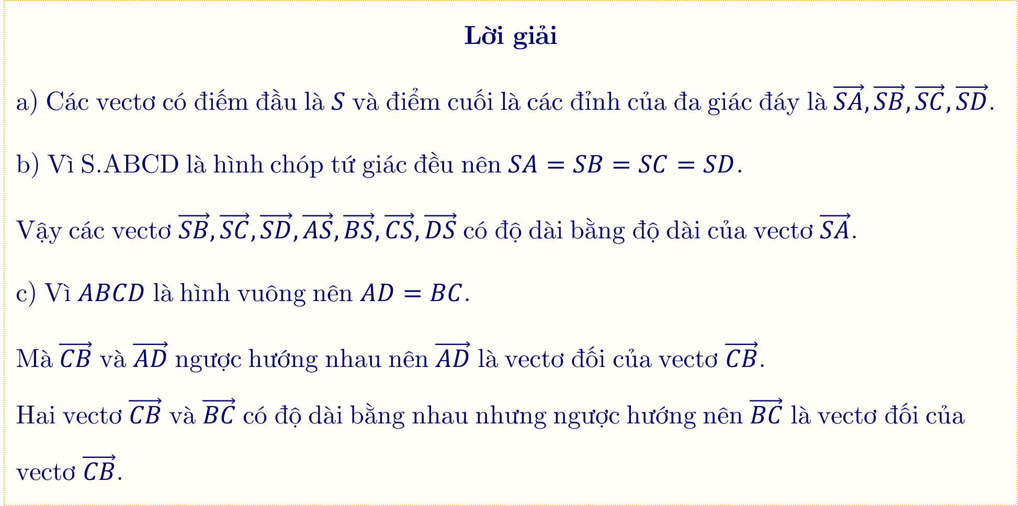
Thực hành 2
Lời giải
a) Các vectơ có điếm đầu là $S$ và điểm cuối là các đỉnh của đa giác đáy là $\vec{SA},\vec{SB},\vec{SC},\vec{SD}$.
b) Vì S.ABCD là hình chóp tứ giác đều nên $SA=SB=SC=SD$.
Vậy các vectơ $\vec{SB},\vec{SC},\vec{SD},\vec{AS},\vec{BS},\vec{CS},\vec{DS}$ có độ dài bằng độ dài của vectơ $\vec{SA}$.
c) Vì $ABCD$ là hình vuông nên $AD=BC$.
Mà $\vec{CB}$ và $\vec{AD}$ ngược hướng nhau nên $\vec{AD}$ là vectơ đối của vectơ $\vec{CB}$.
Hai vectơ $\vec{CB}$ và $\vec{BC}$ có độ dài bằng nhau nhưng ngược hướng nên $\vec{BC}$ là vectơ đối của vectơ $\vec{CB}$.

Slide 18
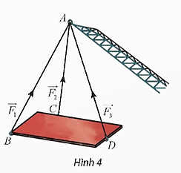


VẬN DỤNG 1
Trong Hình 4, cho biết ba vectơ $\vec{F_{1}},\vec{F_{2}},\vec{F_{3}}$
biếu diễn lực căng của các sợi dây cáp
$AB,AC,AD$ tác dụng lên vật nặng. Giá của ba
vectơ này có cùng nằm trên một mặt phắng không?
Lời giải
Giá của ba vectơ này lần lượt là ba đường thẳng $\text{AB},\text{AC},\text{AD}$. Chúng không cùng nằm trong một mặt phẳng vì bốn điếm $A,B,C,D$ không đồng phẳng.

Slide 19

HƯỚNG DẪN VỀ NHÀ
01
Ôn lại các kiến thức đã học trong bài
02
Hoàn thành các bài tập trong mục TIẾT 1
Chuẩn bị bài cho tiết học tiếp theo
03

Slide 20
)
)
)
)
)
)
)
Thank You
)
Thank You
)
)
)
)
)
)
)
)
)
)

